Slide 1
Encuesta Nacional
Elecciones 2012
PRINCIPALES RESULTADOS
Del 2 al 4 de Marzo de 2012

Slide 2
Índice
    PRINCIPALES RESULTADOS
      Entorno ……………………………………..................................................... 3
      Fuerza de los partidos …………………..................................................... 4
      Preferencias………………………………..................................................... 5
      Razones de la preferencia ..…………...................................................... 8
    ANEXO………… .............................................................................................. 16
    METODOLOGÍA .............................................................................................. 20
2

Slide 3
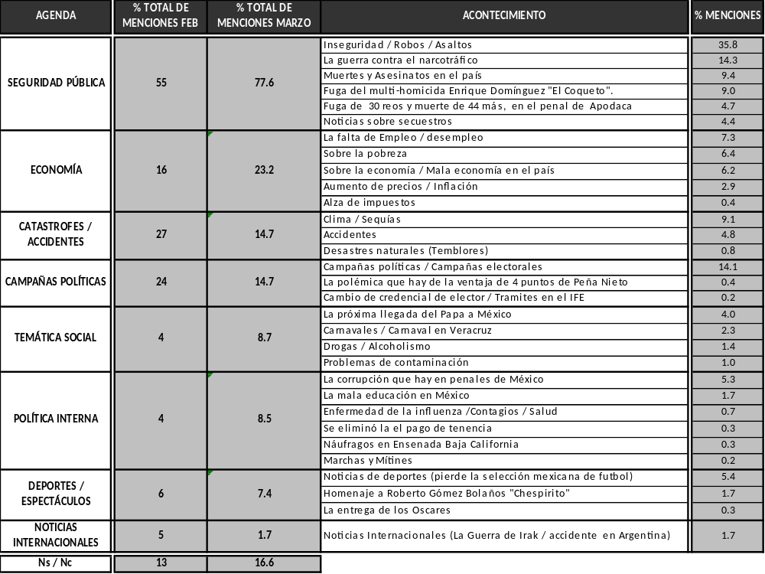
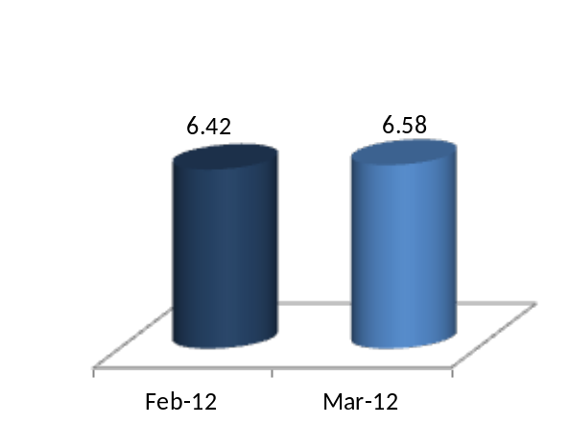
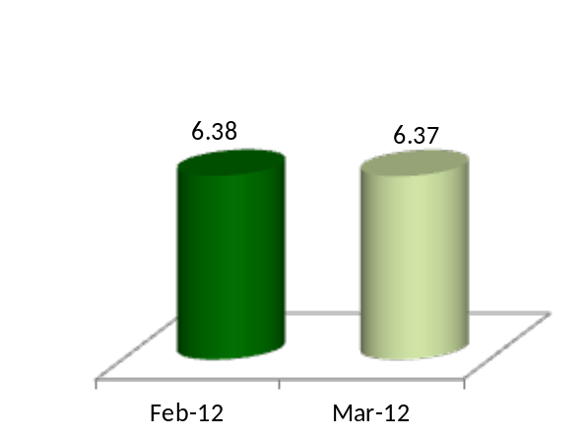
I. Entorno
¿Cuándo piensa en acontecimientos o noticias recientes, cuál es el primero que se le viene a mente? ¿Y después? ¿Y después?*
Y en una escala del 0 al 10, donde 0 significa muy mal y 10 excelente, ¿qué calificación le daría a ___ por el trabajo que ha realizado hasta estos momentos?
El Presidente Felipe Calderón
El Gobernador de su estado
3
Notes:
3

Slide 4








II. Fuerza partidos
Comparativo Identificación Partidista e Intención de Voto por Senadores y Diputados Federales
(Agrupado por Coalición*)
Identificación
Intención de voto
Intención de voto
partidista
Senadores
Diputados
Federales
Feb-12
Mar-12
Feb-12
Mar-12
Feb-12
Mar-12
PAN
20.2
23.5
19.6
24.3
19.4
23.7
PRI - PVEM
31.3
31.3
30.5
32.4
33.0
33.8
PRD - PT- MC
11.4
14.7
15.0
14.6
13.6
14.9
PANAL
0.2
0.4
0.1
0.5
0.1
0.8
Ninguno / Ns / Nc
36.9
30.1
34.8
28.2
33.9
26.8
Total
100.0
100.0
100.0
100.0
100.0
100.0
* Las Coaliciones entre partidos aquí presentadas serán únicamente en algunos distritos y Estados, sin embargo, para fines comparativos se agruparon de acuerdo a la Coalición más general.

Slide 5
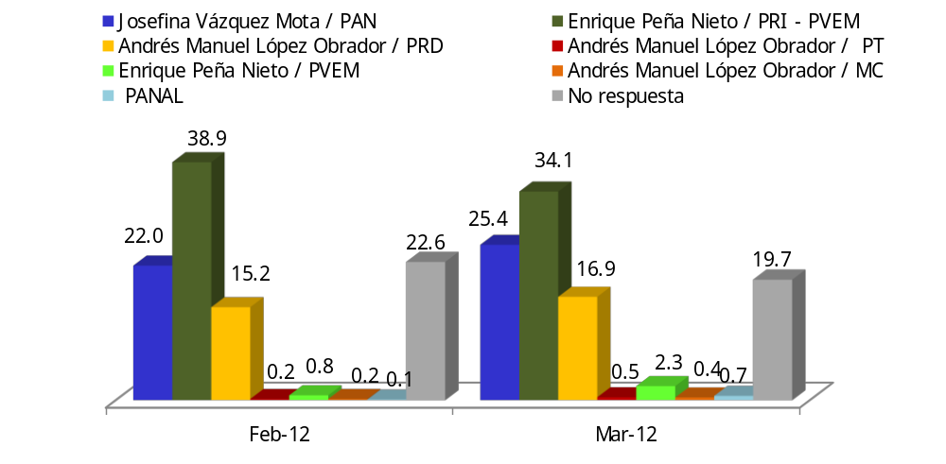
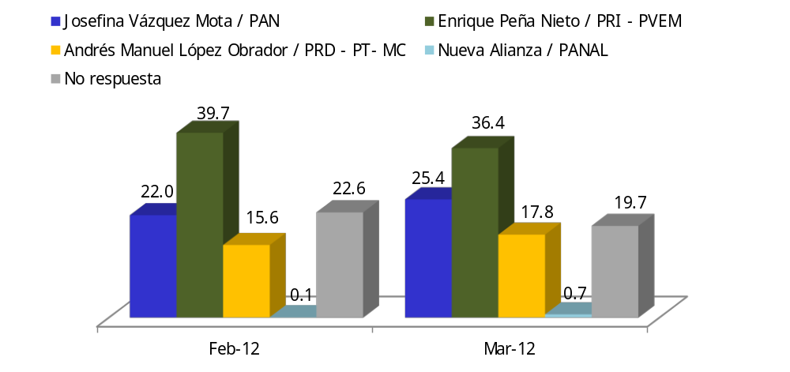
III. Preferencias
Vamos a suponer que el día de hoy es la elección y que usted va a votar para Presidente de la República.
¿Por qué partido y candidato votaría usted?
URNA Y BOLETA SIMULADA
Intención de Voto Agrupada por Coaliciones
5
Notes:
5

Slide 6
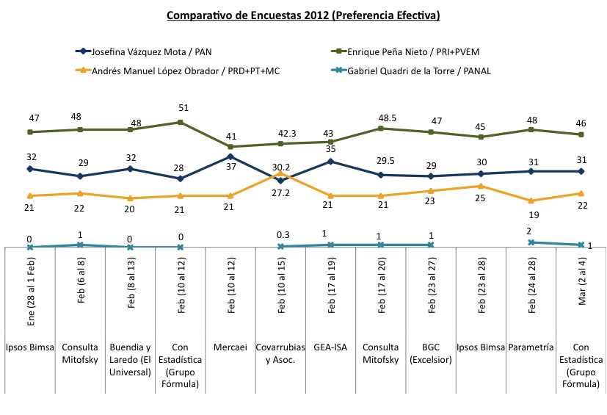




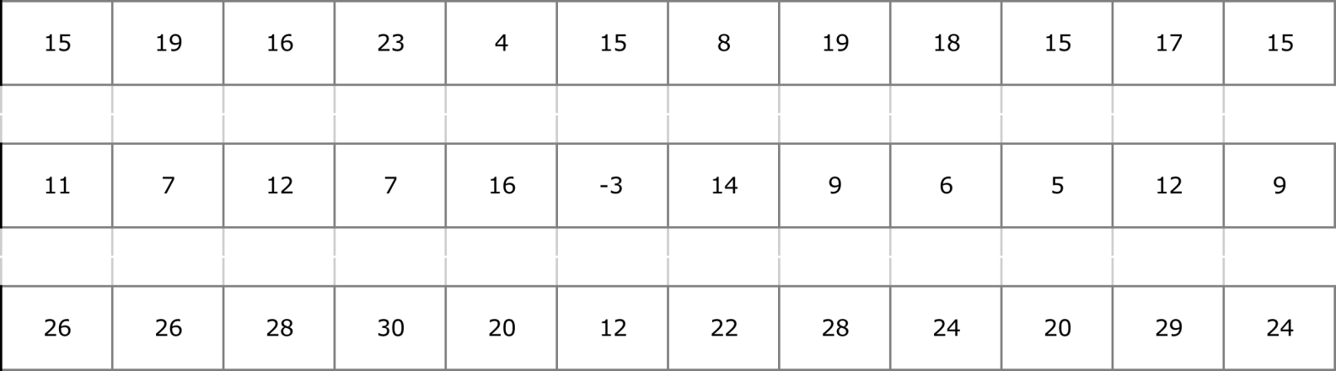
III. Preferencias (Comparativo)
Diferencia EPN - JVM
Diferencia JVM - AMLO
Diferencia EPN - AMLO

Slide 7
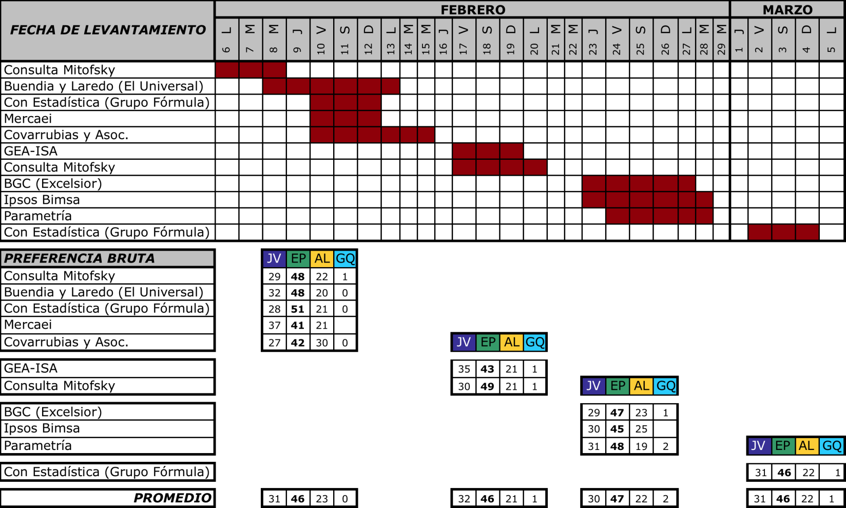
III. Preferencias (Comparativo)
Agrupando las diferentes encuestas publicadas por fechas de levantamiento, formamos 4 grupos con promedios muy similares

Slide 8
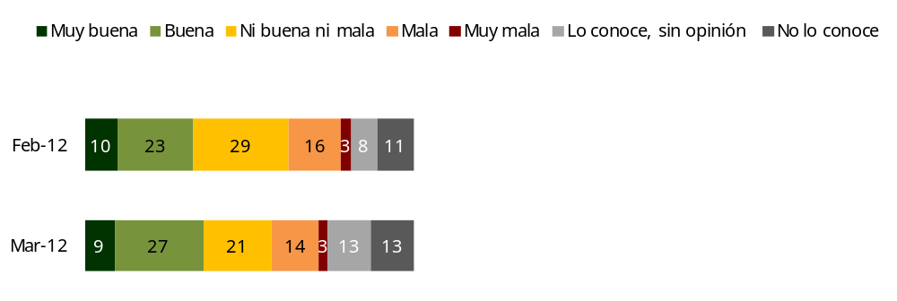
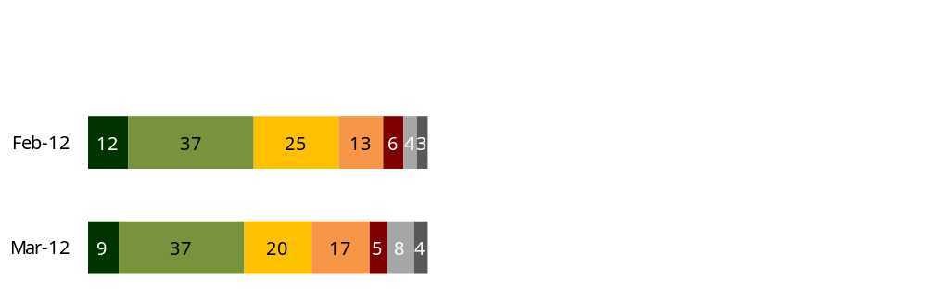
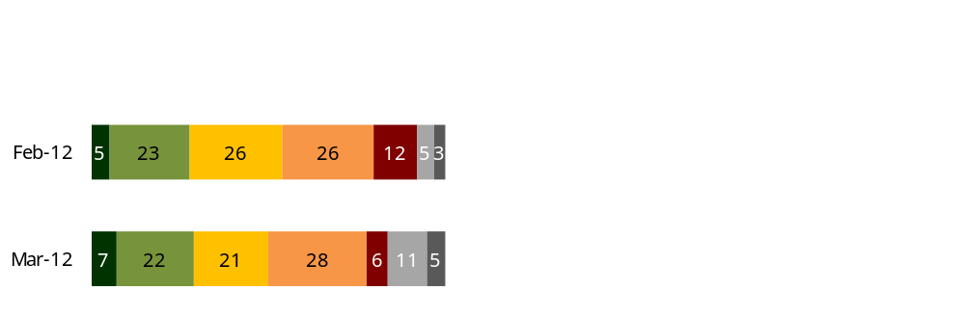
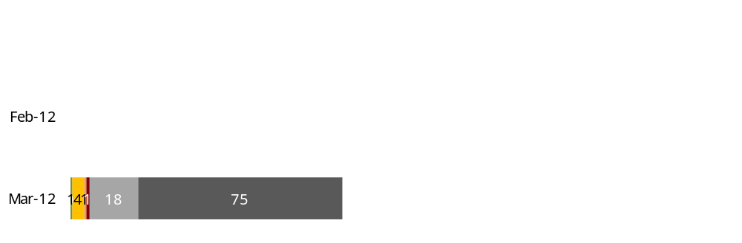
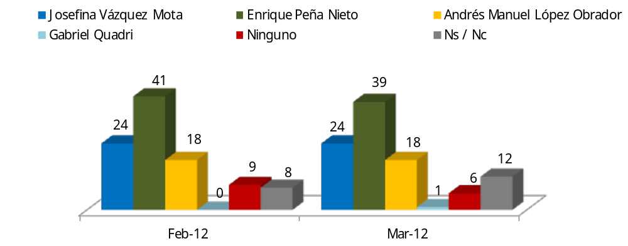
IV. Razones de las
preferencias
Para cada persona por favor dígame si lo conoce o ha oído hablar de él o ella y, de ser así, si la opinión que tiene usted es muy buena, buena, mala o muy mala. Si menciono a alguien que usted no conoce, por favor dígamelo.
Josefina Vázquez Mota
Enrique Peña Nieto
33
19
49
19
36
17
46
22
Andrés Manuel López Obrador
Gabriel Quadri de la Torre
28
38
29
34
Al margen de partidos, si tuviera que escoger, entre estos 4 personajes al próximo Presidente de México, ¿a cuál de ellos escogería?
8
Notes:
8

Slide 9
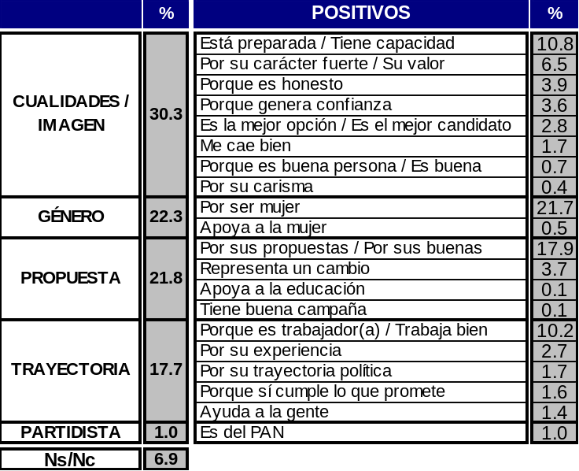
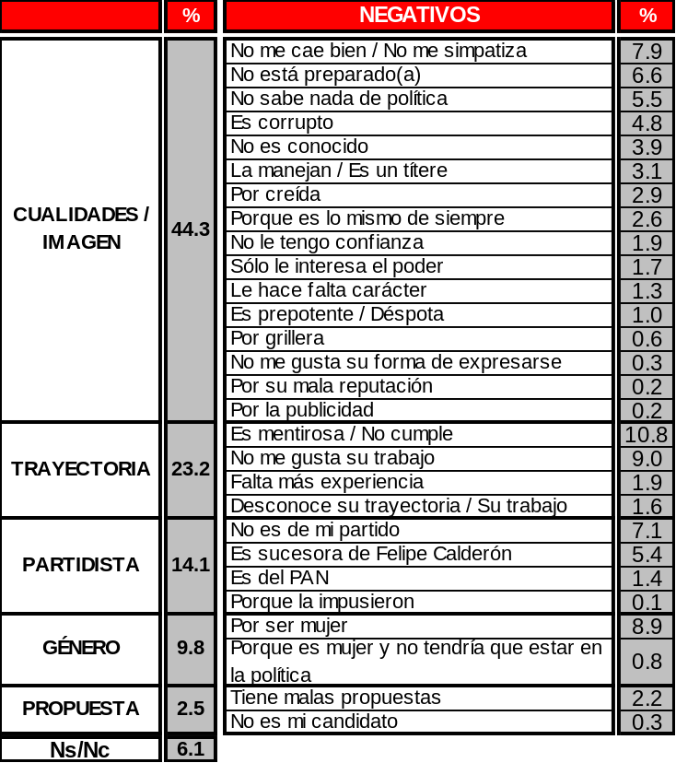
IV. Razones de las
preferencias
¿Por qué tiene esta opinión de Josefina Vázquez Mota?
Al 36% que tiene una opinión Muy buena / Buena
Al 17% que tiene una opinion Mala / Muy mala
Notes:
9

Slide 10
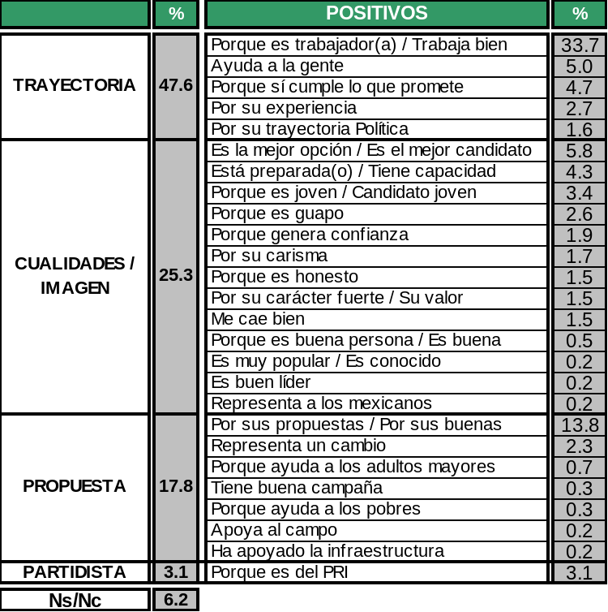
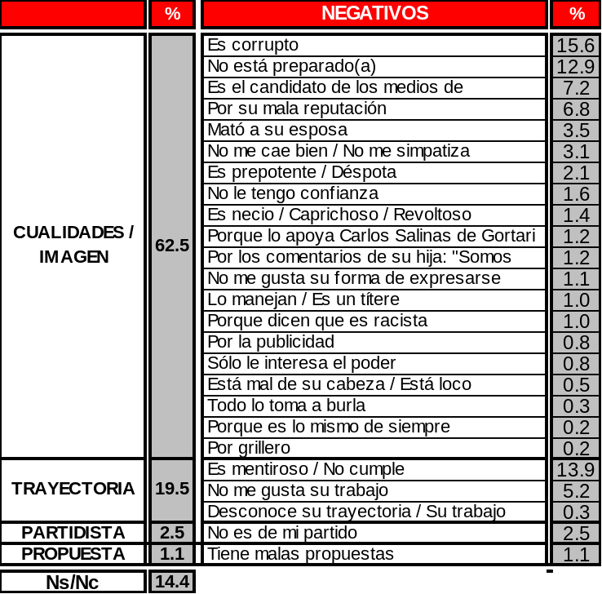
IV. Razones de las
preferencias
¿Por qué tiene esta opinión de Enrique Peña Nieto?
Al 46% que tiene una opinión Muy buena / Buena
Al 22% que tiene una opinion Mala / Muy mala
Notes:
10

Slide 11
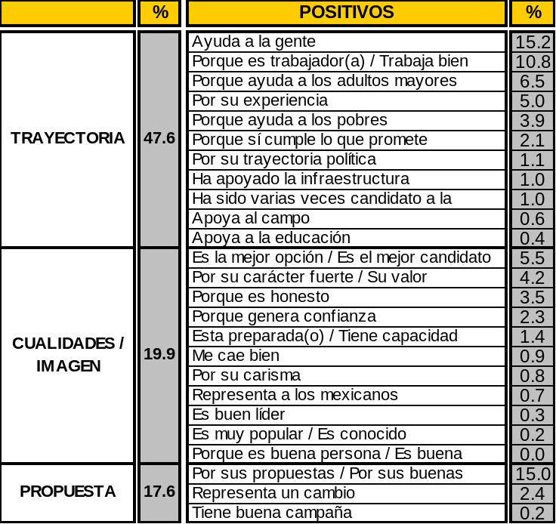
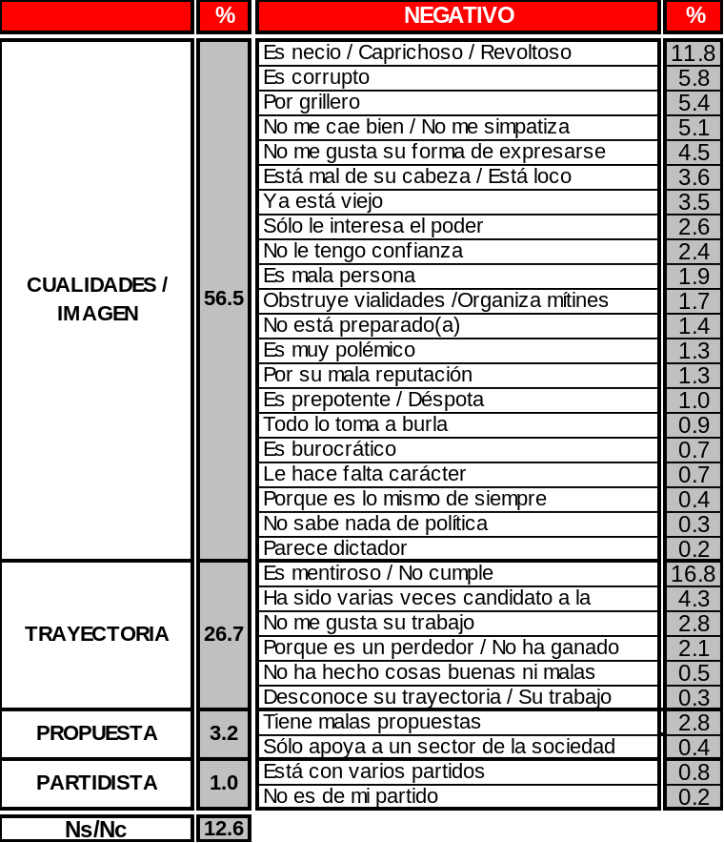
IV. Razones de las
preferencias
¿Por qué tiene esta opinión de Andrés Manuel López Obrador?
Al 29% que tiene una opinión Muy buena / Buena
Al 34% que tiene una opinion Mala / Muy mala
Notes:
11

Slide 12
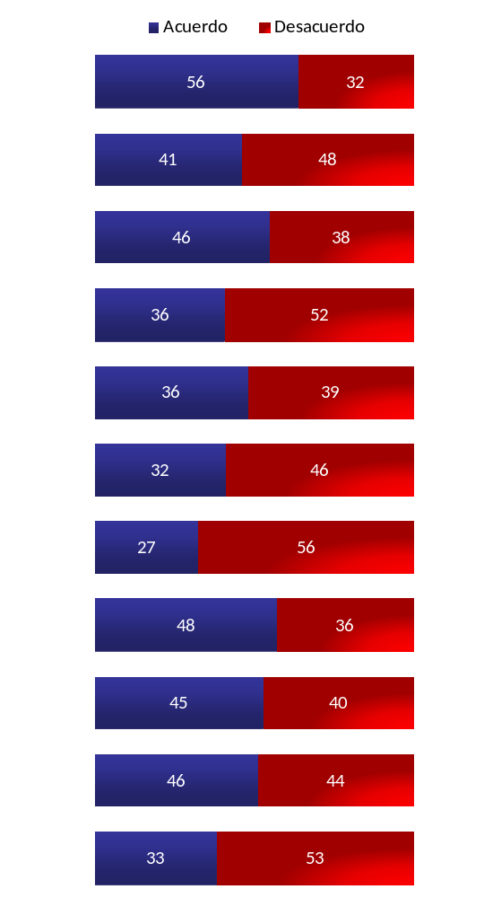
IV. Razones de las
preferencias
Le leeré algunas frases que se dicen. Para cada par, dígame por favor con cuál de ellas está usted de acuerdo.
Esta elección para Presidente terminará muy competida
Peña Nieto y el PRI ganarán con buena diferencia
El desempeño del presidente Calderón influirá en mi voto
El desempeño del presidente Calderón NO influirá en mi voto
El desempeño del presidente Calderón beneficiará al PAN
El desempeño del presidente Calderón perjudicará al PAN
El presidente Calderón será respetuoso y no intervendrá en el proceso electoral
El Presidente buscará la forma de apoyar al PAN
Los gobiernos del PAN han sido mejores que los del PRI
Los gobiernos del PAN han sido peores que los del PRI
Hay que probar ahora con un Presidente de izquierda a ver si nos va mejor
No tiene caso probar con un Presidente de izquierda
La actitud de López Obrador de no confrontación es real
La actitud de López Obrador de no confrontación es pura estrategia
Josefina Vázquez M. y el hecho de ser mujer le sumarán votos al PAN
Josefina Vázquez M. y el hecho de ser mujer le restarán votos al PAN
Peña Nieto es un candidato real con buen proyecto
Peña Nieto es un producto inflado por los medios de comunicación
En campañas quiero oír sólo propuestas
Es importante que se señalen las cosas negativas de los contrarios pero sin faltar al respeto
Parte importante de mi decisión de voto es el desempeño de los candidatos en los debates
Hay muchos otros factores más importantes que el desempeño de los candidatos en los debates para mi decisión de voto
12
El porcentaje no suma 100 % porque no se presentan las categorías “Ni una ni otra” y “Ns/Nc”
Notes:
12

Slide 13
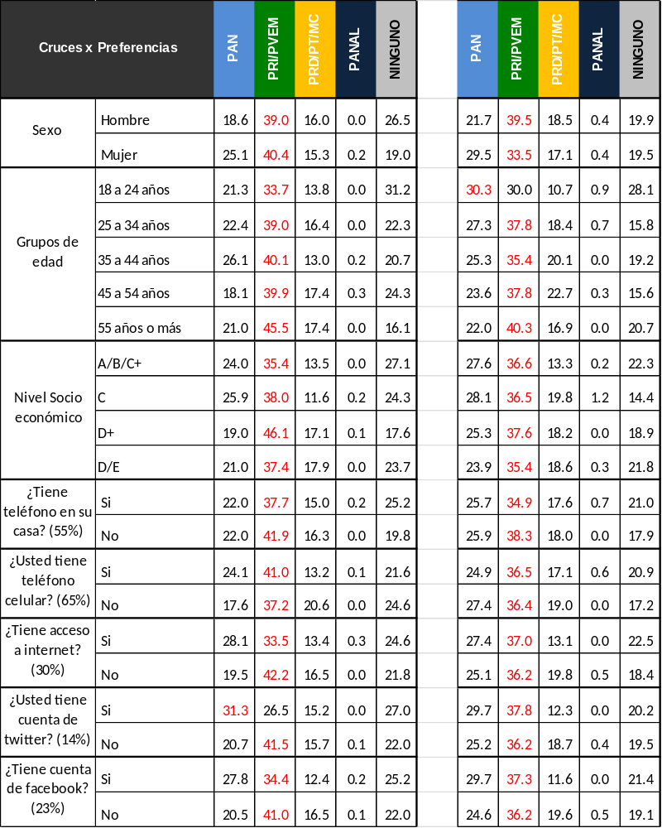
IV. Razones de las
preferencias
13
13
Notes:
13

Slide 14
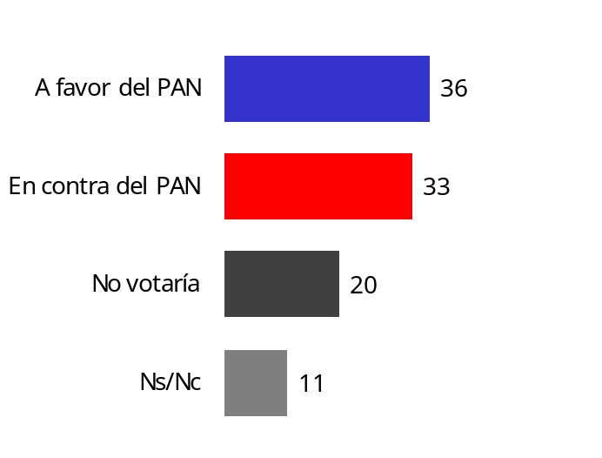
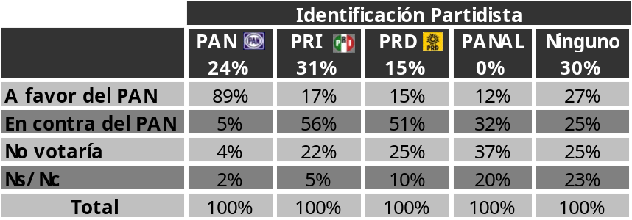
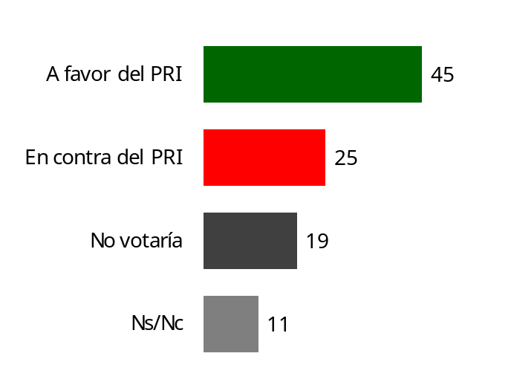
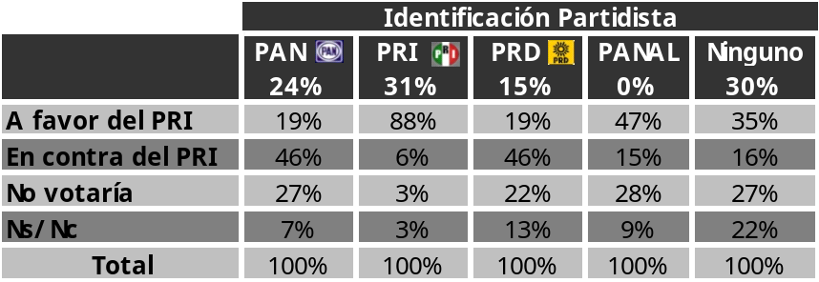
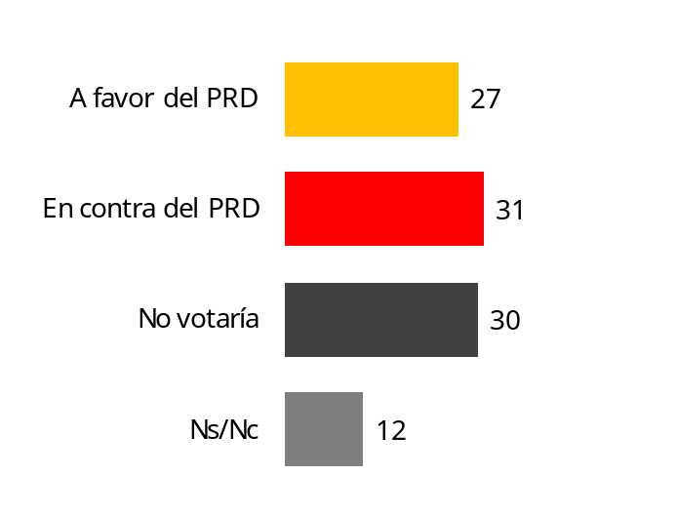
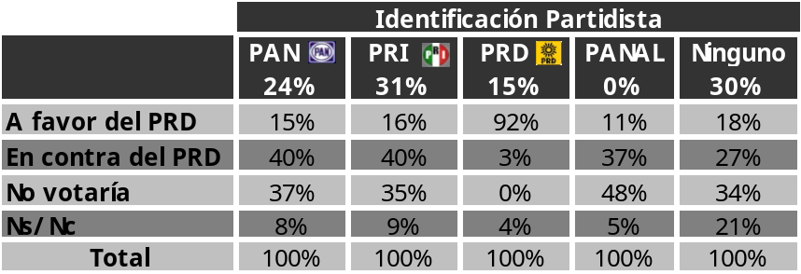
IV. Razones de las
preferencias
¿Si en esta elección todo se redujera a votar por el___,
usted qué haría: votaría a favor o en contra del ___?
14
Notes:
14

Slide 15
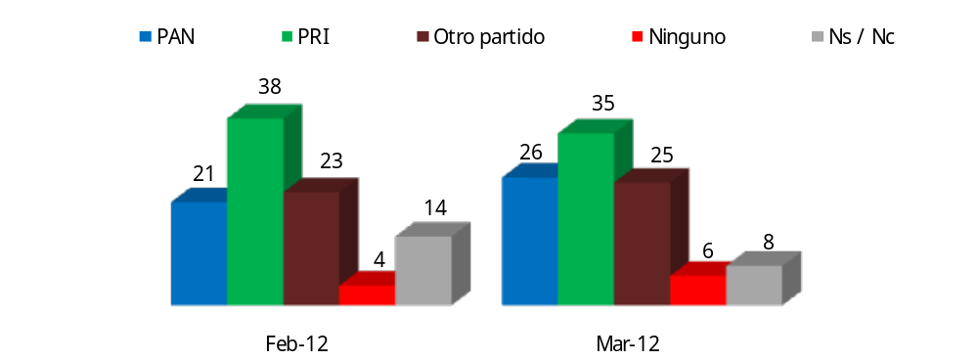
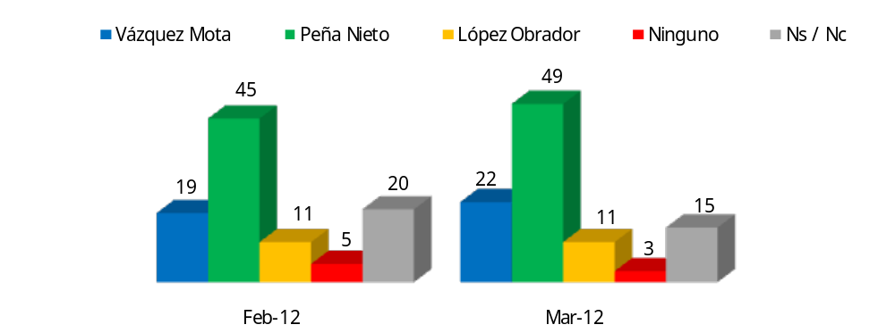
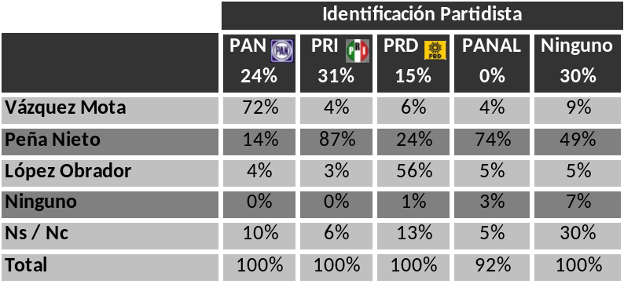
IV. Razones de las
preferencias
En México, hemos tenido Gobiernos de la República tanto del PRI como del PAN, ¿usted cree que en la próxima elección: debe continuar el PAN, debe de regresar el PRI o debe gobernar otro partido?
E independientemente de a usted cual le gusta más, ¿quién cree usted que va a ser el próximo Presidente de México?
15
Notes:
15

Slide 16
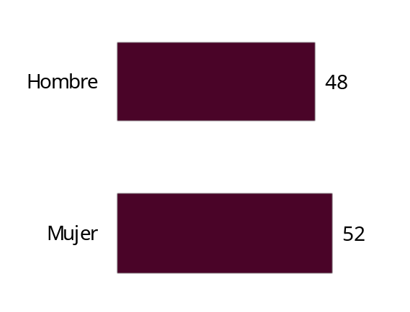
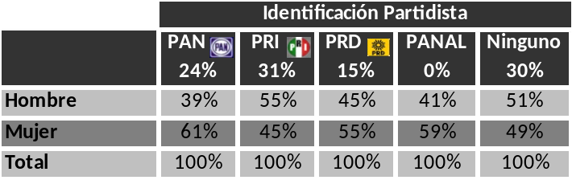
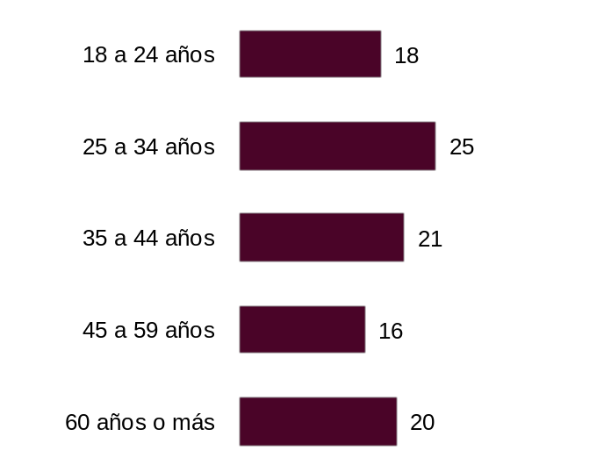
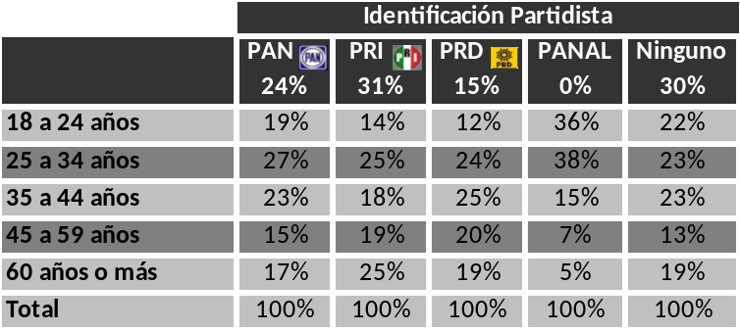
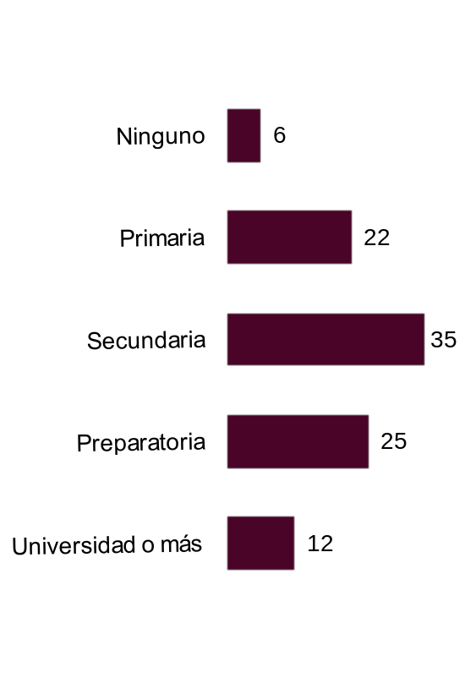
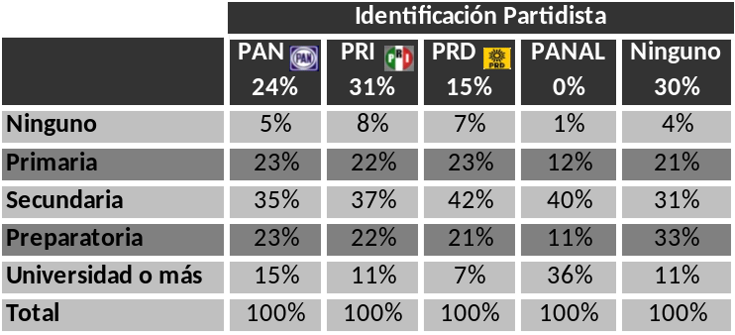
Anexo
PERFIL SOCIODEMOGRÁFICO DE LOS ENCUESTADOS
GÉNERO
EDAD
ESCOLARIDAD
16

Slide 17
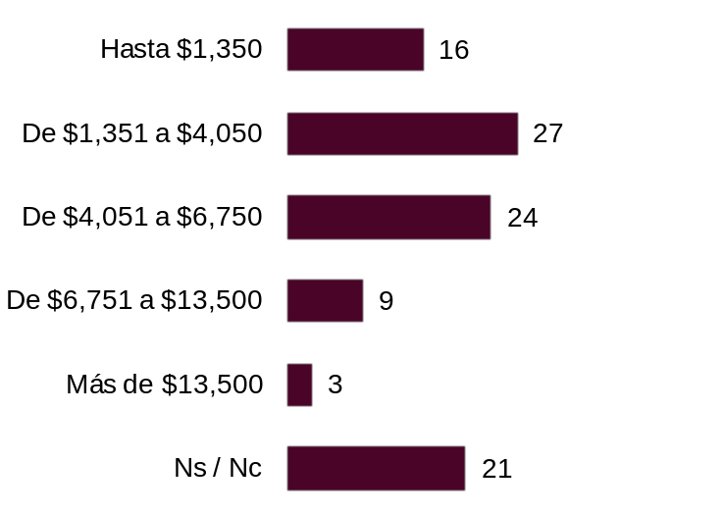
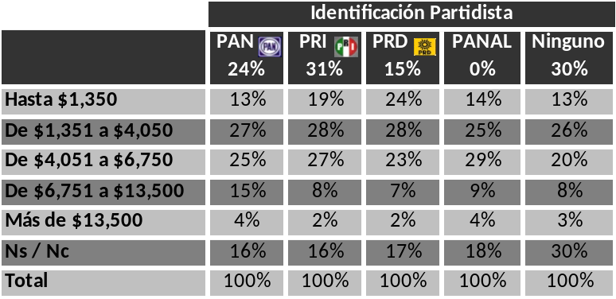
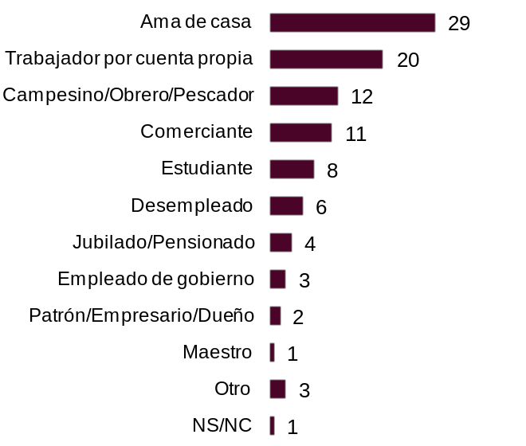
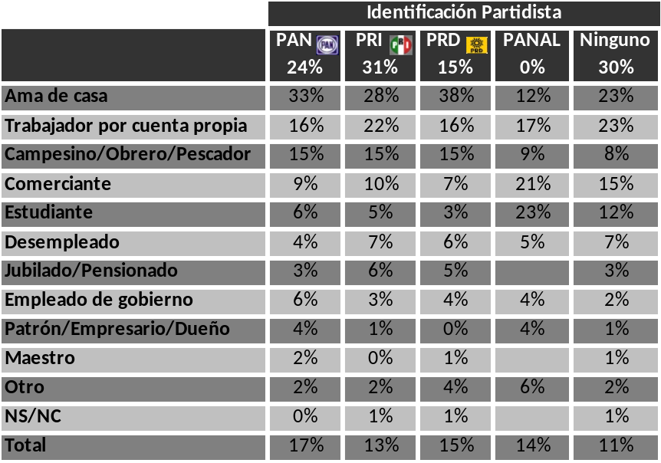
Anexo
PERFIL SOCIODEMOGRÁFICO DE LOS ENCUESTADOS
INGRESO
OCUPACIÓN
17

Slide 18
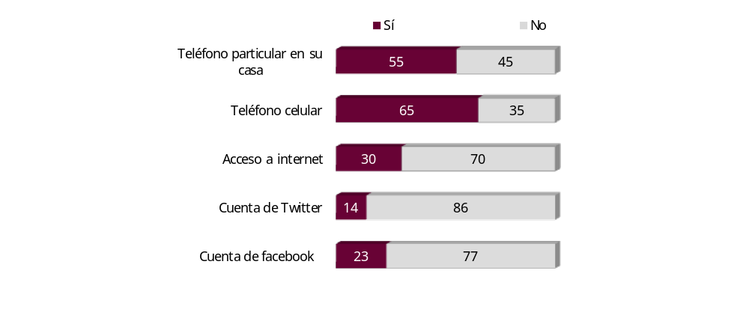
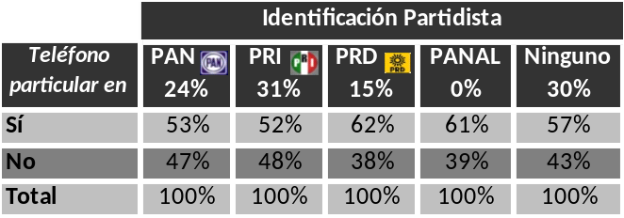
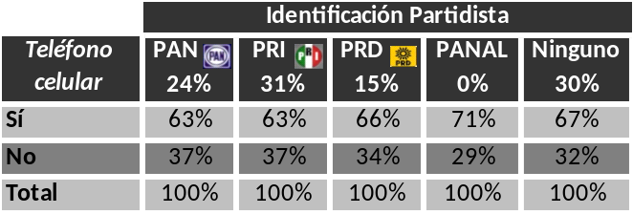
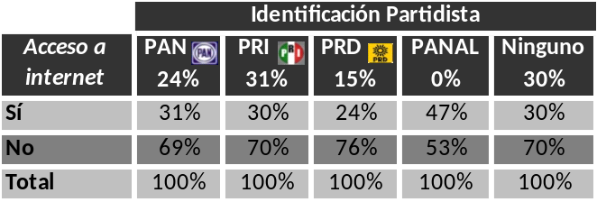


Anexo
PERFIL SOCIODEMOGRÁFICO DE LOS ENCUESTADOS
¿Usted tiene ________?
18

Slide 19
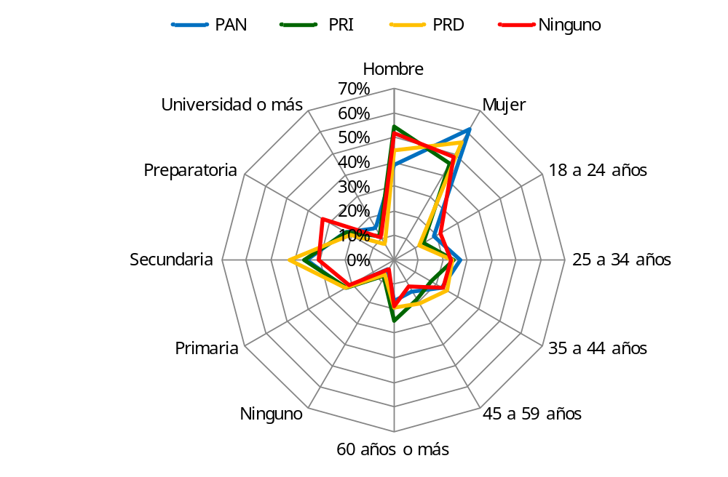
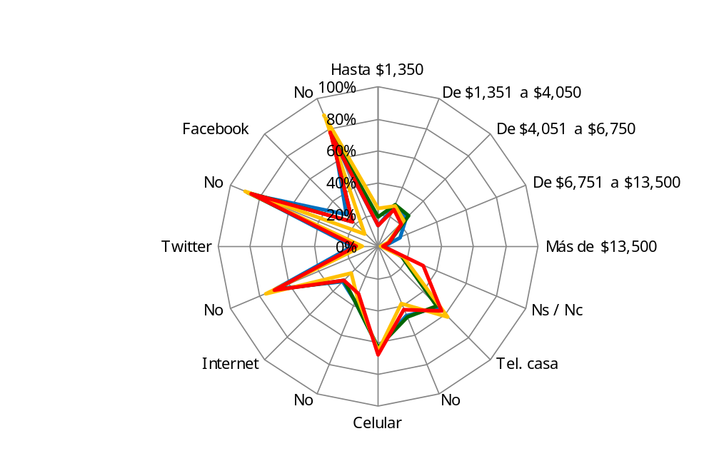
Anexo
PERFIL SOCIODEMOGRÁFICO DE LOS ENCUESTADOS SEGÚN IDENTIFICACIÓN PARTIDISTA
19

Slide 20
Metodología
Fecha de levantamiento | Del 2 al 4 de Marzo de 2011
Representatividad | Nacional. Estados Unidos Mexicanos
Población objetivo | Individuos con 18 años o más residente y con credencial de elector correspondiente a los Estados Unidos Mexicanos
Tipo de entrevista | Vivienda (cara a cara)
Marco muestral | Catálogo General de Secciones Electorales IFE
Tipo de muestreo | Se seleccionaron secciones electorales e individuos en tres etapas. 1era Etapa: Se estratificó al país en 10 zonas geográficas y estas a su vez en estrato Urbano y No urbano según el IFE. 2da Etapa: Muestreo Sistemático Probabilístico con semilla aleatoria de secciones en cada conglomerado poblacional. 3er Etapa: Muestreo Aleatorio de individuos en la sección.
Selección de Vivienda | Salto sistemático en dirección de las manecillas del reloj, a partir de la dirección de la sección electoral
Selección de respondente | Al que abre la puerta siempre y cuando resida en el domicilio y cubra los requisitos
Utilización de cuotas de levantamiento | Sí (Edad y Género)
Tamaño de muestra | 1,200 entrevistas efectivas
Puntos de levantamiento | 120 puntos de levantamiento
Cuestionarios por punto de levantamiento | 10 cuestionarios efectivos por punto de levantamiento
Personal de campo | Se conformaron un total de 15 equipos de trabajo; participaron 5 coordinadores, 15 supervisores y 65 encuestadores.
Personal de oficina | En total participaron 1 supervisor de codificación, 1 supervisor de captura, 8 codificadores y 4 capturistas.
Estimación y cálculo de estadísticos | Se consideró el diseño de muestreo complejo asociado al diseño de muestra utilizado para la estimación de proporciones, sus errores estándares y efectos de diseño; se utilizaron los estimadores de Horwitz-Thompson (factores de expansión). Se post-estratificó y se ajustaron los factores de expansión por la distribución poblacional por sexo y grupos de edad correspondiente, de acuerdo con datos del Listado Nominal del Estado.
Preferencia bruta / efectiva | Bruta y efectiva
Término de error | Error teórico menor al ±2.9%. Nivel de confianza del 95%.
Tasa de Rechazo | 52.1 %.
Responsable de estudio | Luis Osvaldo Valle Rivas.
Responsable de campo | José Martín García Hernández.
Patrocinador | Grupo Radio Fórmula y Con Estadística S.C.

Slide 21


Metodología
Nota IFE:
El resultado es representativo de los posibles votantes de todo el país, pero sólo para las fechas de levantamiento: del 2 al 4 de marzo de 2012. No se usó estimación de votantes probables.
La encuesta fue patrocinada en conjunto por Grupo Fórmula y Con Estadística S.C.
La realizó Con Estadística S.C. y la publicó Grupo Fórmula en sus diferentes espacios informativos.
Con Estadística S.C.
Av. San Jerónimo 1423-10, Col. San Jerónimo Lídice, Magdalena Contreras, D.F. CP 10200.
EST030613AA2
Tel: (55) 5683-9011

